Slide 1

福島相双復興官民合同チームの活動状況
年度
福島復興と官民合同チームの歩み
官民合同チームの活動実績
集中復興期間
2011
(H23)
～
2015
(H27)
2011.3.11 東日本大震災発災・原子力緊急事態宣言発令
官民合同チーム 新五箇条
一、労を惜しまず、とことん取り組む
一、謙虚にお話を伺い、真の思いを理解する
一、対話を深め、広い視野で提案する
一、チームワークを高め、関係機関と協働する
一、「希望の地」を目指して、新たな取り組みに挑戦する
“相双の復興なくして福島の復興なし。福島の復興なくして
日本の再生なし。復興のその先にある未来へ”
2012. 2 復興庁 発足
2012. 3 福島復興再生特別措置法 成立
2013. 8 新たな避難指示区域の設定
2014 田村市、川内村(一部) 避難指示解除
新たな支援主体（官民が一体となったチーム）を創設し、避難している事業者等への個別訪問・相談支援を実施
2015. 6 閣議決定「原子力災害からの復興の加速に向けて」改訂
2015. 8 官民合同チーム創設、事業者訪問を開始
事業・なりわいの再生支援（事業者の個別訪問、事業再開・生活設計ハンズオン支援）
2015. 9 楢葉町 避難指示解除
【事業者訪問】
訪問実績：約5,500者（延べ 約51,000回）
【コンサルティング支援】
支援実績：約1,400者
【自立支援策を活用した支援】
人材確保：約920者を支援し、約2,200名が入社決定
販路開拓：約210者を支援し、約1,100件の販路開拓に成功
設備投資：事業再開等支援事業採択の約1,200者のうち、約830者を訪問支援
復興・創生期間
2016
(H28)
2016. 6-7 葛尾村・川内村・南相馬市 避難指示解除
2016.12 相双機構の公益法人化
2017
(H29)
2017. 3-4 飯舘村・川俣町・浪江町・富岡町 避難指示解除
2017. 4 農業者訪問を開始
2017. 5 改正福島特措法 成立
（福島イノベ構想の法定化）
（相双機構の法定化)
双葉町・大熊町を除く全ての居住制限区域・避難指示解除準備区域の解除
営農再開に向けた取組
生活・事業環境整備のためのまちづくり支援
2017. 7 福島イノベ機構 創設
【農業者訪問】
訪問実績：約2,200者
面的支援に係る集会： 約260回
【地域営農再開支援（水稲作付け面積推移）】
楢葉町：58ha → 240ha
富岡町：16ha → 027ha
浪江町：27ha → 090ha
※楢葉は2018年、富岡・浪江は2019年と2020年実績比
【販路開拓等の支援】
販路開拓：約130件
（東京の飲食店等へ直接配送、地場産品コーナーへの出品）
スマート農業実証プロジェクトの組成・運営支援
【まちづくり支援】
被災12市町村に対して、専門家伴走支援による施設運営、まち活性化策の推進（商業施設・交流センター設置に向けた支援・まちづくり会社設立および運営支援）
【広域的な連携・事業環境整備】
物流機能再生に向け、令和2年4月より共同配送の本格開始を実現
専門家や移住者を招き「まちづくり移住定住シンポジウム」を開催（2020年10月）
2017. 9 まちづくり専門家支援を開始
2018
(H30)
Phase 1
2018.10 福島イノベ機構との連携協定締結
2019
(R1)
2019. 4 大熊町(大川原地区) 避難指示解除
Phase 2
全ての居住制限区域・避難指示解除準備区域の解除
2019.10～ 令和元年台風19号等への対応
2019.12 福島イノベ構想を基軸とした産業発展の青写真 公表
2019.12 閣議決定「復興・創生期間後の基本方針」
（復興庁の10年延長、当面5年間の所要財源を示し必要に応じて見直し）
外部人材・資本の呼込と新しい地域づくり
【福島イノベーション・コースト構想を核とした地域の産業発展支援】
福島イノベ機構と連携し、マッチングイベント等を通じた支援により、廃炉･ロボット関連で取引成約
【域外からの人材・資本の呼び込み】
震災後創業者へコンサルティング支援：約80件
福島イノベ機構「Fukushima Tech Create」事業への協力・支援
【交流人口の拡大】
福島ロボットテストフィールドとのコラボ企画を実現
初の相双地域泊の修学旅行を誘致し、ホープツーリズムを推進
2020. 3～ 新型コロナウイルス感染拡大に伴う対応
2020
(R2)
2020. 3 双葉町(中野地区) 避難指示解除
双葉町、大熊町、富岡町 特定復興再生拠点の一部先行解除
Phase 3（本格化）
2020. 7 復興推進会議決定「令和3年度以降の復興の取組について」
（2021～25年度を“第二期復興・創生期間”とする）
2020. 8 官民合同チーム 発足5年
今後の方向性
【数値】2021年6月1日現在
第二期
復興・創生期間
2021
(R3)
～
2025
(R7)
2021. 5 浜通り地域等における水産販路等支援の開始
福島の復興は未だ道半ばであるとの認識の下、引き続き、事業者・農業者に対するきめ細かい支援を行うとともに、復興が本格化フェーズに入る自治体や事業者・農業者、地域を牽引する事業者等への支援を強化。
あわせて、外部人材・資本の呼込、交流人口拡大、移住・定住、広域的なまちづくり等への貢献を充実。
被災地が「課題先進地」であることを踏まえ、イノベーションによる社会課題解決へのチャレンジの場となるよう、先導的な取組に貢献。
2021. 6 新組織体制スタート、官民合同チーム新五箇条 制定
【現在の体制】国・県・民間から計282^{名}（うち、常駐員：224^{名}）
2022春 双葉町･大熊町･葛尾村 特定復興再生拠点 全域解除予定
2023春 浪江町･富岡町･飯舘村 特定復興再生拠点 全域解除予定
2024 国際教育研究拠点 本格開所予定

Slide 2
官民合同チーム：第二期復興･創生期間 取組方針
2015.8
2021.4
事業者支援
【事業なりわい再生・産業創出支援】
目指す姿/方向性
【事業者個別訪問】
訪問実績：約5,500者
【コンサルティング支援】
支援実績：約1,400者
【自立支援策を活用した支援】
人材確保：約910者を支援
販路開拓：約210者を支援
■事業の自立・継続支援
・事業者が自立的な経営を維持・継続できるよう個別支援
（事業再開の意向がない事業者には生活設計を支援）
・特に、以下を重点支援
①帰還困難区域を抱える地域 ②事業承継
③人材確保（含:県外採用） ④販路開拓
■■地域経済を牽引する事業者への支援
・イノベ構想の核となる事業者の更なる経営力・技術力・
デジタル力強化等の支援
・事業者マッチングプラットフォーム（クラウド利用）の
構築・浸透
■これから復興が本格化する地域を重点的に支援し、帰還や移住が進んだ新しいまちの形成に貢献.
2018.10~
（※）
外からの呼び込み
■地元団体・機関との協業
・商工会など地元団体・地元金融機関等との情報連携、
協業の展開
・知見の共有、事業者への同行訪問
■産業集積の形成支援
・進出企業、スタートアップ、研究機関等とのビジネス
マッチング促進（上記プラットフォーム活用）
・廃炉分野における元請等とのマッチングの促進
（廃炉マッチングサポート事務局運営等）
【福島イノベ構想を核とした地域の産業発展支援】
福島イノベ機構と連携（※）
廃炉･ロボット関連で取引成約
【域外からの人材・資本の呼び込み】
震災後創業者へコンサル支援：約70件
【交流人口の拡大】
初の相双地域泊の修学旅行を誘致
■水産仲買・加工業等への支援（2021.5.13~）
・風評影響の最大限抑制に向け、地元における流通の
ボトルネックを解消するため、浜通り地域等15市町村
の水産関係の仲買・加工業等を支援
（12市町村+いわき市、相馬市、新地町）
■帰還され事業・農業を営む方々と、外からの新しいヒト・担い手・企業との協業、産業集積・営農再開面積拡大に貢献.
■相双地域全体としての広域的なまちづくりに貢献．
■相双地域への関心を高め、交流人口・関係人口増、移住定住促進に貢献.
営農再開支援
2017.4
【営農再開支援】
【農業者個別訪問】
訪問実績：約2,100者
【販路拡大等の支援】
販路拡大：約130件
（都内飲食店へ配送、地場産品コーナーへ出品）
スマート農業実証プロジェクト組成・運営支援
■農地集積・集約への支援
・農業者個別訪問による営農再開意向・農地貸出意向の確認
・再開意向のある農業者への課題把握・解決支援
・農地集積・集約と担い手（新規参入含む）へのマッチング支援
・12市町村の要望に応じた営農再開計画等策定支援
■高付加価値の創出
・広域的な高付加価値産地形成に向けた連携・調整
・効率的営農に向けたスマート農業技術の普及・提案活動
・農産品の6次化など高付加価値化・販路拡大支援
・畜産農家のネットワーク構築、耕畜連携支援
■小規模営農モデルの展開
・農業者自身による実店舗・ECサイトでの販路拡大・運営支援
・当該取組のモデル化、横展開
2017.9
■相双地域・浜通りがイノベーションによる社会課題解決へのチャレンジの場となるよう貢献.
まちづくり支援
【広域まちづくり支援】
【まちづくり専門家支援】
被災12市町村に専門家チームによる伴走支援
【広域的な連携・事業環境整備】
物流課題に対し共同配送の仕組構築・開始（令和2年4月）
「まちづくり移住定住シンポジウム」開催（令和2年10月）
■まちづくり支援と移住・定住促進
・各まちの重点案件、特徴ある取組への支援
・特に帰還困難区域を抱える自治体へ重点支援
・帰還者・移住定住者拡大に向けた具体的施策構築の支援
（事業・農業等の「しごと」づくりを含め）
■先導的な広域的取組
・まちづくり会社の移住定住等に係る機能強化、広域連携支援
・健康スポーツ施策、医療介護・地域包括ケア等の共同取組支援
・新エネ（水素等）・モビリティ（自動運転等）など先進的取組、
広域展開支援 等
■地域の価値創出、交流人口拡大
・相双地域の特性を活かしたコンテンツの創出・発信
（「学び」(教育旅行・企業研修)、健康スポーツ等）
・地元参加型の仕組みの定着、地域裨益拡大
■■■■実証フィールド化への取組
・地域の社会課題解決等にチャレンジする企業･人材の呼び込み
・地元事業者・農業者・自治体等との結びつき、実証・実装支援
■災害等への緊急対応など
2019年10月 令和元年台風19号等被害
2020年 3月～ 新型コロナウィルス拡大影響
2021年 2月 福島県沖地震被害
以上、いずれの取組も、福島イノベ機構、商工会等関係団体、関係機関、市町村、県、国等の皆様との密な連携・協業のもと、
推進してまいります

Slide 3
福島相双復興推進機構 新組織体制
新組織 2021.06.01
旧組織
組織改正のポイント
〇中計・取組方針の完遂に向けた組織体制に
■事業者支援グループ
・機能の集約・集中（P、Ⅽ）Pパートナー、Ⅽ復興コンサル
・機能の移管
バックオフィス系（契約管理）
支援相談
■産業創出グループ
・廃炉・立地進出企業と地元事業者のマッチング、地域牽引企業の育成により産業集積に取組む
・実装を見据えた実証フィールド課（各Gと連携）
■広域まちづくりグループ
・中4町・帰還困難区域など復興フェーズに応じた支援体制強化
・広域連携の先導的取組みを具現化
（移住・人材・健康・スポーツ・医療・介護）
・地域の価値・魅力の発信と交流・関係人口の増加
（専門復興コンサルタント）

Slide 4
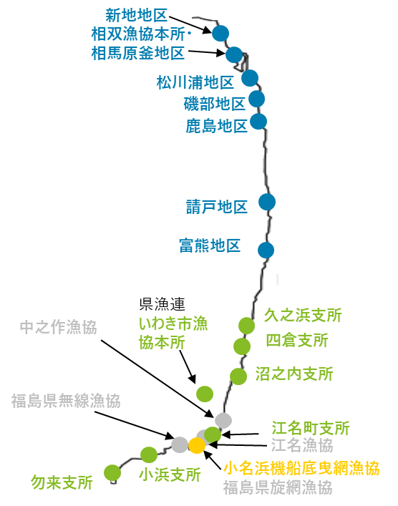
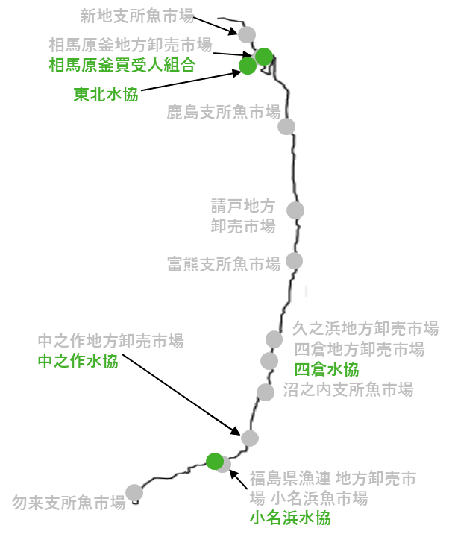
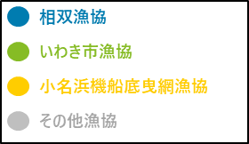
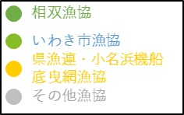
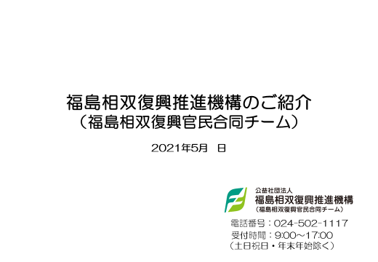
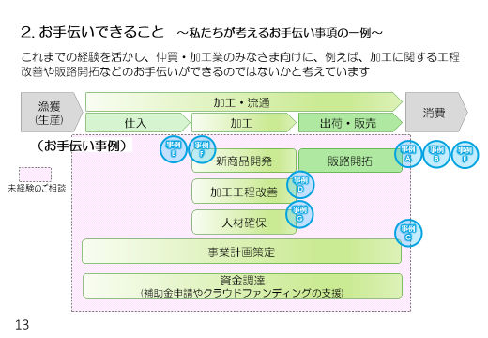
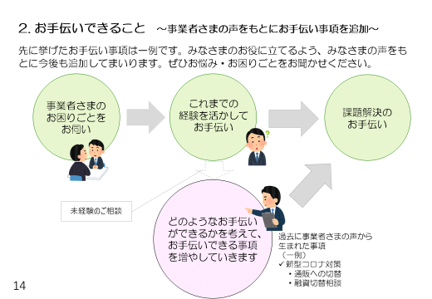
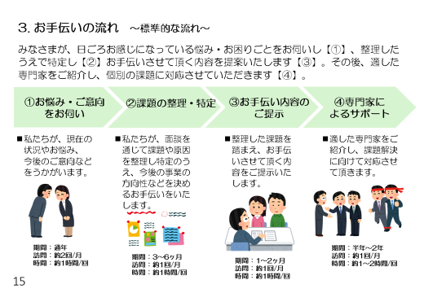
水産販路等支援の実績
■2021年4月16日(金)
漁協の立地状況
水協・買受人組合の立地状況
相双機構「水産販路等支援準備室」設置
相双地域
■2021年5月13日(木)
相双機構「水産販路等支援プロジェクトチーム」発足※チーム発足に伴い準備室は廃止
風評影響の最大限抑制に向け、地元における流通のボトルネックを解消するため浜通り地域等15市町村の水産関係の仲買・加工業等を支援（12市町村+いわき市、相馬市、新地町）
■2021年5月14日(金)～
関係機関へ訪問開始
＜6月度＞
・6/3 相双漁協
・6/4 水協連合会
・6/10 福島県 農林水産部
・6/11 相馬原釜買受人組合
・6/15 中之作水産加工業協同組合
・6/15 四倉水産加工業協同組合
等
＜5月度＞
・5/14 福島県 農林水産部
・5/14 福島県漁業協同組合連合会（県漁連）
・5/17 福島県 水産事務所（いわき）
・5/18 相馬双葉漁業協同組合（相双漁協）
・5/18 相馬原釜買受人組合
・5/18 福島県水産加工業連合会（水協連合会）
等
いわき地域
■2021年6月8日(火)～
水協連合会へ、官民合同チームによる支援内容の説明会を実施
・小名浜水産加工業協同組合
・中之作水産加工業協同組合
・四倉水産加工業協同組合
・沼ノ内買受人組合
から14名が参加
説明会資料抜粋
＜相双機構のお手伝いできること＞
■2021年6月15日(火)～
・水協連合会等関係機関の協力の基、事業者へ連絡し、訪問をスタート
・7月2日時点で約100者の名簿を入手し、うち35者へ訪問。今後更に、17者訪問予定。
▪主な支援ニーズ

Slide 5
官民合同チーム 五箇条の進化
官民合同チーム 新五箇条
第二期復興・創生期間において、現場主義を徹底して復興への取り組みを進めるとともに、相双地域に新しい価値を創出することを目指して、官民合同チームの行動規範を次のとおり進化させる。
（2021年6月1日）
一、労を惜しまず、とことん取り組む
事業・なりわい・生活の再建と自立、地域の発展のために、自分事として、労を惜しまず、とことん取り組む。
一、謙虚にお話を伺い、真の思いを理解する
被災された方々の御苦労を胸に刻み、謙虚にお話を伺い、
真の思いを理解する。
一、対話を深め、広い視野で提案する
対話を深め、全体を俯瞰する広い視野を持ち、復興の状況に応じた最適な施策を提案する。
一、チームワークを高め、関係機関と協働する
チームワークを高め、関係機関と協働することで、多様なネットワークと専門性を総動員し、成果を追求する。
一、「希望の地」を目指して、
新たな取り組みに挑戦する
高い志を持って、「希望の地」を目指し、失敗をおそれず、新たな取り組みに果敢に挑戦する。
“相双の復興なくして福島の復興なし。福島の復興なくして日本の再生なし。復興のその先にある未来へ”
官民合同チーム 五箇条
（2015年8月～2021年5月）
一、被災者の立場に立って取組む
被災された事業者、農業者の方々のこれまでの御苦労を胸に刻み、事業者、農業者の方々の立場に立って取り組むこと。
一、とことん支援する
被災された事業者、農業者の方々が、事業・生業や生活の再建を果たされるまで、手抜きをせず、労を惜しまず、とことん支援すること。最後まで決して支援に手を抜かないこと。
一、聞き役に徹する
事業者の方々への個別訪問にあたっては、事業者の方々のお話を丁寧に伺い、それぞれに異なる状況や御意向をきめ細かく理解すること。
チームワークを大切にする
チーム全体の知見、人脈、ツールを総動員して、粘り強く支援に取り組むこと。情報を共有し、異なるバックグラウンドを持つ人が集まるチームの強みを最大限活かすこと。
一、地域の復興への高い志を持つ
事業・生業や生活の再建なくして、地域の再生はない。常に、地域全体を俯瞰する広い視野を持って支援に臨むこと。既存施策に不足があるならば、柔軟に新施策を提案すること。
“相双の復興なくして福島の復興なし。
福島の復興なくして日本の再生なし。”

